Slide 1
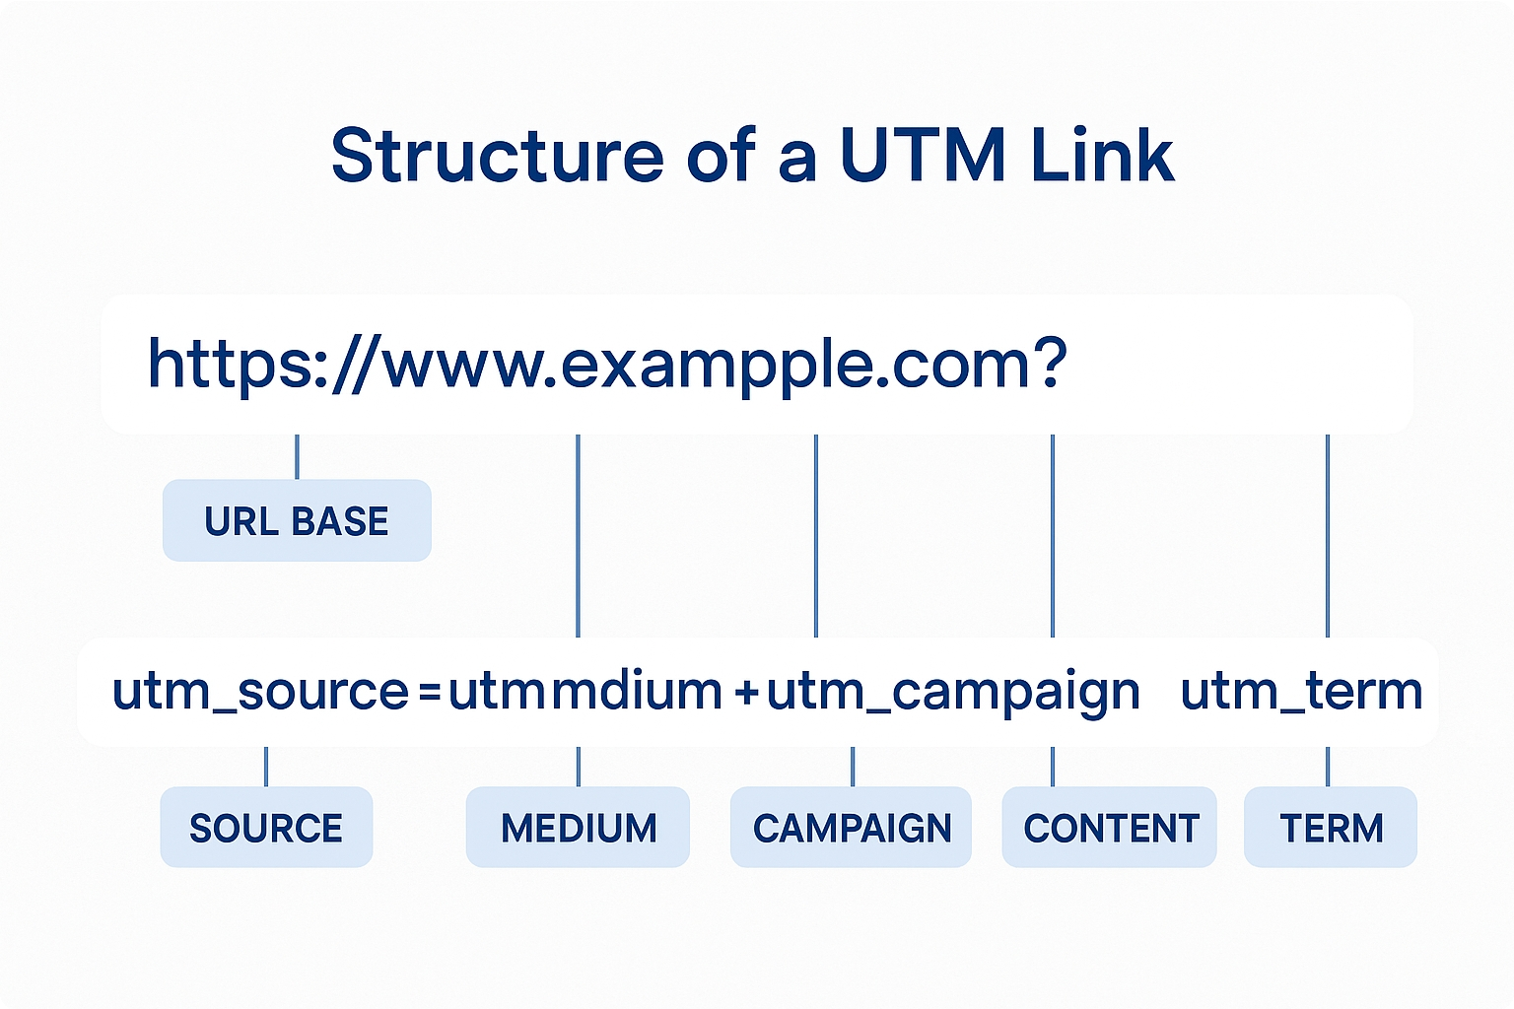



UTM 링크 구조와 개념
마케팅 캠페인 성과 측정을 위한 필수 도구
UTM이란?
Urchin Tracking Module의 약자로, 웹 분석을 위한 URL 매개변수입니 다. 마케팅 캠페인의 출처와 성과를 추적하는 데 사용됩니다.
주요 UTM 파라미터
utm_source *
트래픽 출처 (예: google, naver, facebook)
utm_medium *
마케팅 매체 유형 (예: cpc, email, social)
utm_campaign *
특정 캠페인명 (예: summer_sale, product_launch)
utm_content
A/B 테스트 구분 (예: banner_v1, logo_link)
UTM 링크 예시
utm_term
검색 광고 키워드 (예: digital_marketing)
https://www.example.com/page? utm_source=facebook&utm_medium=social&utm_campaign=summer_sale&utm_content=banne
* 필수 항목
UTM 활용의 중요성
마케팅 성과 측정
채널별, 캠페인별 정확한 ROI 분석
예산 최적화
효율적인 마케팅 채널에 자원 집중
전략 최적화
데이터 기반 마케팅 전략 개선

